Slide 1
Алгоритмы и структура данных
Лекция 6
Деревья часть 2

Slide 2
План лекции 5
АВЛ-деревья
Красно-черные деревья
АТП. Отображение или «Ассоциативный массив»

Slide 3
АВЛ-деревья
АВЛ-дерево (англ. AVL-Tree) — сбалансированное двоичное дерево поиска, в котором поддерживается следующее свойство: для каждой его вершины высота её двух поддеревьев различается не более чем на 1.
Изобретено Г. М. Адельсона-Вельского и Е. М. Ландиса в 1962 году.

Slide 4
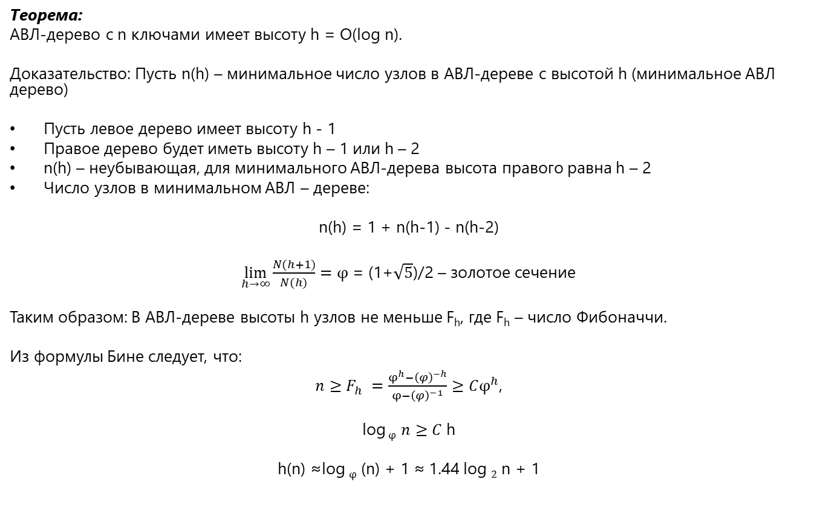
АВЛ-деревья
Теорема:
АВЛ-дерево с n ключами имеет высоту h = O(log n).
Доказательство: Пусть n(h) – минимальное число узлов в АВЛ-дереве с высотой h (минимальное АВЛ дерево)
Пусть левое дерево имеет высоту h - 1
Правое дерево будет иметь высоту h – 1 или h – 2
n(h) – неубывающая, для минимального АВЛ-дерева высота правого равна h – 2
Число узлов в минимальном АВЛ – дереве:
n(h) = 1 + n(h-1) - n(h-2)
$\lim_{h→∞}{\frac{N(h+1)}{N(h)}}=φ\text{ = (1+}\sqrt{5}\text{)}\text{/2}$ – золотое сечение
Таким образом: В АВЛ-дереве высоты h узлов не меньше F_{h}, где F_{h} – число Фибоначчи.
Из формулы Бине следует, что:
$n≥F_{h }=\frac{φ^{h}−{\left(φ\right)}^{−h}}{φ−{\left(φ\right)}^{−1}}≥Cφ^{h}$,
log $φ$ $n≥$ $C$ h
h(n) ≈log $φ$(n) + 1 ≈ 1.44 log $2$ n + 1

Slide 5
АВЛ-деревья
Специальные балансирующие операции, восстанавливающие основное свойство «высоты двух поддеревьев различаются не более чем на 1» - вращения:
Малое левое/правое вращение
Большое левое/правое вращение
Определение
Фактор баланса (balance factor) – число, которое показывает, какое поддерево больше, или равны ли они.
Т.е. в каждом узле хранится или же вычисляется: 1 — если высота левого поддерева выше правого, 0 — если высоты равны, и -1 — если правое поддерево выше левого.

Slide 6
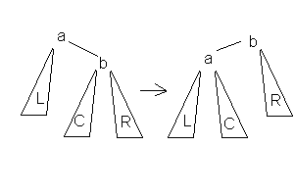
АВЛ-деревья
Малое левое вращение:
Используется, когда:
высота(b) – высота(L) = 2
высота(С) <= высота(R).
После операции:
Высота дерева останется прежней, если высота (C) == высота (R).
Высота дерева уменьшится на 1, если высота (С) < Высота(R)

Slide 7
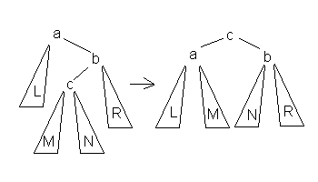
АВЛ-деревья
Большое левое вращение:
Используется, когда:
высота(b) – высота(L) = 2
высота (R) = высота(L) + 1
высота (С) > высота(R)
После операции:
Высота дерева уменьшается на 1

Slide 8
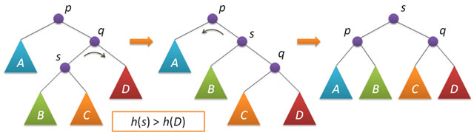
АВЛ-деревья
Большое левое вращение:

Slide 9
АВЛ-деревья / Малое левое вращение
Малое левое вращение:
Структура узла с хранением Высоты, а не фактора баланса
// структура для представления узлов дерева
struct AVLNode {
AVLNode(int k) { key = k; left = right = 0; height = 1; }
int key;
unsigned char height;
AVLNode* left;
AVLNode* right;
};
unsigned char SafeHeight(AVLNode* node) {
return node ? node->height : 0;
}
void FixHeight(AVLNode* node) {
unsigned char hl = SafeHeight(node->left);
unsigned char hr = SafeHeight(node->right);
node->height = (hl > hr ? hl : hr) + 1;
}
// левый поворот вокруг a. Возвращает новый корень полученного дерева.
AVLNode* RotateLeft(AVLNode* a) {
AVLNode* b = a->right;
a->right = b->left;
b->left = a;
FixHeight(a);
FixHeight(b);
return b;
}

Slide 10
АВЛ-деревья
// балансировка узла a
AVLNode* Balance(AVLNode* a) {
FixHeight(a);
if (BFactor(a) == -2) {
if (BFactor(a->right) > 0)
a->right = RotateRight(a->right);
return RotateLeft(a);
}
if (BFactor(a) == 2) {
if (BFactor(a->left) < 0)
a->left = RotateLeft(a->left);
return RotateRight(a);
}
return a; // балансировка не нужна
}
int BFactor(AVLNode* a) {
return SafeHeight(a->left) - SafeHeight(a->right);
}

Slide 11
АВЛ-деревья
Вставка элемента:
Проходим по пути поиска, пока не убедимся, что ключа в дереве нет.
Включаем новую вершины в дерево как в стандартной операции вставки в дерево поиска.
«Отступаем» назад по пути поиска и проверки в каждой вершине показателя сбалансированности. Если баланс фактор равен 2 или -2, то выполняется — балансировка.
Время работы = O(log n)

Slide 12
АВЛ-деревья / Вставка альтернативная версия
// вставка ключа k в дерево с корнем p
AVLNode* Insert(AVLNode* p, int k) {
if (!p)
return new AVLNode(k);
if (k < p->key)
p->left = Insert(p->left, k);
else
p->right = Insert(p->right, k);
return Balance(p);
}

Slide 13
АВЛ-деревья
Удаление элемента:
Ищем вершину D, которую требуется удалить
Проверяем, сколько поддеревьев в D:
Если D - лист или D имеет одно поддерево, то удаляем D
Если D имеет два поддерева, то ищем вершину М, следующие по значению после D. Как в стандартном алгоритме удаление из деверево поиска. Переносим значение из М в D. Удаляем M.
«Отступаем» назад от удаленной вершины к корню. Проверяем на каждой вершине сбалансированность. Если разность высот поддеревьев равна 2 – выполняем нужное вращение
Время работы = O (log n)

Slide 14
АВЛ-деревья
Расход памяти и время работы
 | Средний случай | Худший случай
Расход памяти | O(n) | O(n)
Поиск | O(log n) | O(log n)
Вставка | O(log n) | O(log n)
Удаление | O(log n) | O(log n)

Slide 15
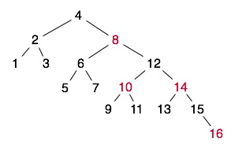
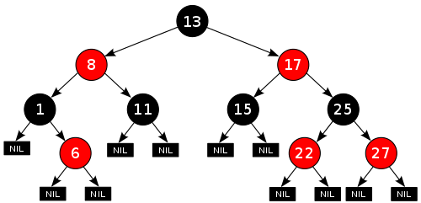
Красно-черные деревья
Красно-черное дерево – двоичное дерево поиска, в котором баланс осуществляется на основе "цвета" узла дерева, который принимает только два значения: "красный" и "чёрный".
Все листья дерева являются фиктивными и не содержат данных, но относятся к дереву и являются чёрными.
Для экономии памяти фиктивные листья делают одним общим фиктивным листом.
Изобретатель – Рудольф Байер (1972 г).

Slide 16
Красно-черные деревья
GNU libstdc++ (/usr/include/c++/bits)
std::map, std::multimap, std::set, std::multiset
LLVM libc++
std::map, std::set
Java
java.util.TreeMap, java.util.TreeSet
Microsoft .NET 4.5 Framework Class Library SortedDictionary, SortedSet
Ядро Linux https://www.kernel.org/doc/Documentation/rbtree.txt
https://github.com/torvalds/linux/blob/master/tools/lib/rbtree.c
CFS scheduler: процессы хранятся в rbtree
Virtual memory areas (VMAs)
High-resolution timer (organize outstanding timer requests)
Ext3 filesystem tracks directory entries
epol lfile descriptors, cryptographic keys, …

Slide 17
Красно-черные деревья
Определение 2. Красно-черное дерево – двоичное дерево поиска, у которого каждому узлу сопоставлен дополнительный атрибут – цвет и для которого выполняются следующие свойства:
Каждый узел промаркирован красным или чёрным цветом.
Корень дерева и конечные узлы дерева (лист или NULL) является черными
У красного узла родительский узел – чёрный и оба потомка являются черными.
У любого узла все пути от него до листьев, являющихся его потомками, содержат одинаковое число черных узлов
Черный узел может иметь черного родителя

Slide 18
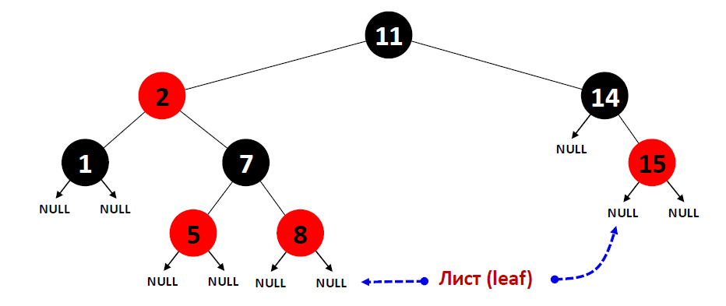
Красно-черные деревья / Пример
Каждый узел промаркирован красным или чёрным цветом.
Корень дерева и конечные узлы дерева – листья (NULL или NIL) является черными
У красного узла родительский узел – чёрный и оба потомка являются черными.
У любого узла все пути от него до листьев, являющихся его потомками, содержат одинаковое число черных узлов
Черный узел может иметь черного родителя

Slide 19
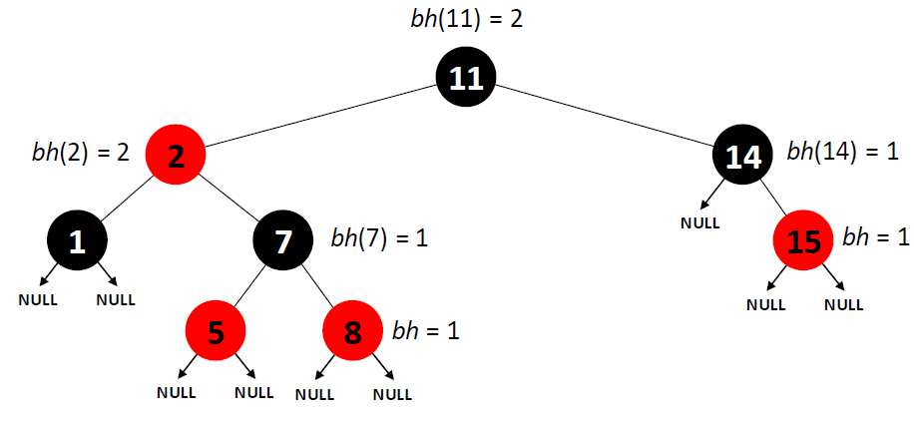
Красно-черные деревья
Определение 3.Черная высота (black height) вершины X – число черных вершин на пути из X в лист, не учитывая саму вершину X. Черная высота дерева –это черная высота его корня.

Slide 20
Красно-черные деревья / Структура данных
class RBTree {
public:
struct RBNode *root, *nil;
RBTree();
~RBTree() { delete nil; }
void Insert(int key);
void Delete(RBNode* node);
RBNode* Next(RBNode* node);
void InsertFixup(RBNode* node);
void DeleteFixup(RBNode* node);
};
enum Colors { BLACK, RED };
struct RBNode {
RBNode *left, *right, *parent;
int color;
int key;
RBNode(RBTree* t, int k) {
left = right = parent = t->nil;
key = k;
}
};
RBTree::RBTree() {
nil = new RBNode(this, 0); nil->color = Colors::BLACK;
}

Slide 21
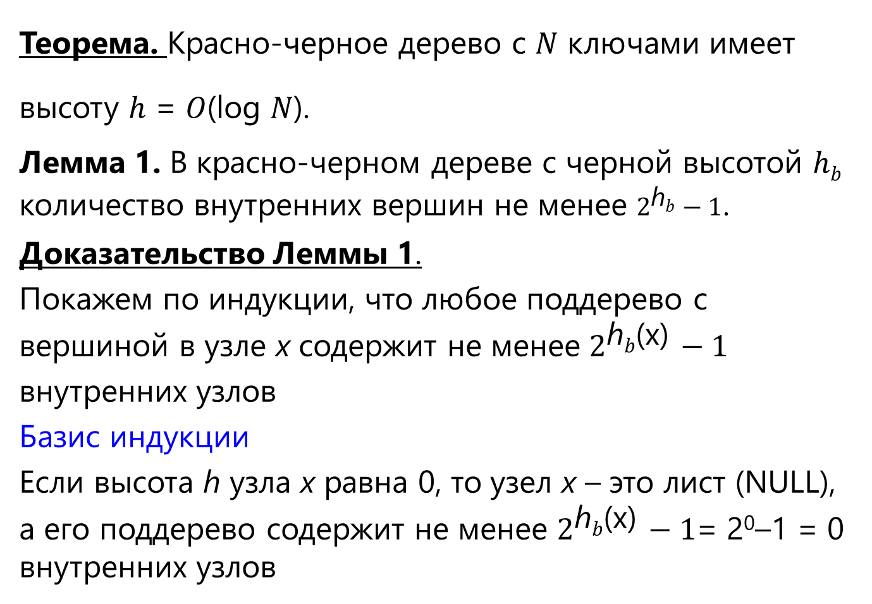
Красно-черные деревья / Высота
Теорема. Красно-черное дерево с 𝑁 ключами имеет высоту ℎ = 𝑂(log 𝑁).
Лемма 1. В красно-черном дереве с черной высотой ℎ_{𝑏} количество внутренних вершин не менее $2^{\text{h}\text{b}}−1$.
Доказательство Леммы 1.
Покажем по индукции, что любое поддерево с вершиной в узле x содержит не менее $2^{\text{h}\text{b}\text{(}\text{x}\text{)} }−1$
внутренних узлов
Базис индукции
Если высота h узла x равна 0, то узел x – это лист (NULL), а его поддерево содержит не менее $2^{\text{h}\text{b}\text{(}\text{x}\text{)} }−1$= 2⁰–1 = 0 внутренних узлов

Slide 22
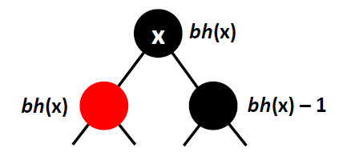
Красно-черные деревья / Высота
Индукционный шаг: Рассмотрим внутреннюю вершину 𝑥. Пусть ее черная высота ℎ_{𝑏}(𝑥)=𝐻.
Если ее потомок 𝑝 – черный, то
черная высота такого потомка ℎ_{𝑏} (𝑝)=𝐻 - 1.
Если потомок 𝑝 – красный, то черная
высота такого потомка ℎ_{𝑏} (𝑝)=𝐻.
В любом случае по предположению индукции в каждом поддереве содержится не менее 2^{𝐻-1}−1 вершин. Тогда все дерево с корнем в узле x содержит не менее: 2∙(2^{𝐻-1}−1 ) +1= 2^{𝐻} −1, ч.т.д.

Slide 23
Красно-черные деревья
Доказательство Теоремы. Если обычная высота равна ℎ, то черная высота h_{b} дерева будет не меньше ℎ / 2.
h_{b}(x)≥ h(x) / 2
По лемме 1 количество внутренних вершин 𝑁 в дереве
𝑁 ≥ 2 ^{ℎ/2}−1.
Прологарифмируем:
log(𝑁+1)≥ ℎ / 2.
Итого,
ℎ ≤ 2∙log(𝑁+1),
т. е.
ℎ=𝑂(log𝑁).

Slide 24
Красно-черные деревья / Вставка
Вставка элемента.
Каждый элемент вставляется вместо листа.
Для выбора места вставки идём от корня в нужную сторону, как в базовом методе построения дерева поиска. До тех пор, пока не остановимся в листе (в фиктивной вершине).
Вставляем вместо листа новый элемент красного цвета с двумя черными листами-потомками (NIL).
Теперь восстанавливаем свойства красно-черного дерева.
Если отец нового элемента черный, то ничего делать не надо.
Если отец нового элемента красный, то достаточно рассмотреть только два случая

Slide 25
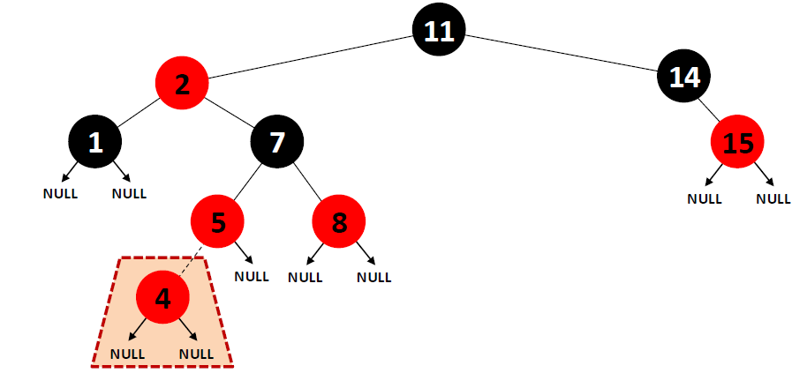
Красно-черные деревья / Нарушение свойств
Какие свойства красно-черного дерева могут быть нарушены после вставки нового узла (красного цвета)?
1) каждый узел является красным, либо черным – выполняется
2) корень дерева является черным – может быть нарушено (например, при добавление первого элемента)
3) у красного узла оба дочерних узла являются черными – может быть нарушено
4) У любого узла все пути от него до листьев, являющихся его потомками, содержат одинаковое число черных узлов – выполняется

Slide 26
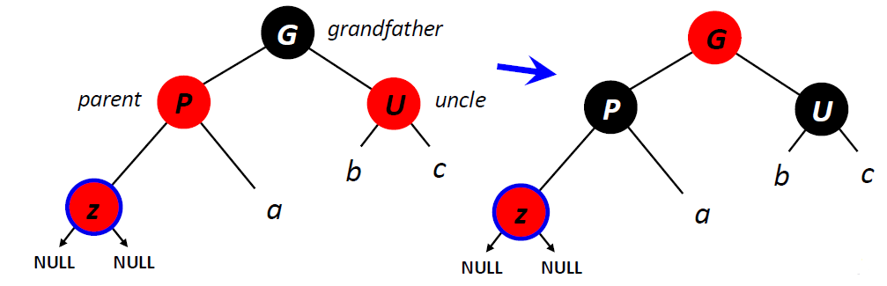
Красно-черные деревья / Вставка
Случай 1.«Дядя» этого узла тоже красный. Тогда перекрашиваем «отца» и «дядю» в чёрный цвет, а «деда» - в красный.
Теперь «дед» может нарушать свойство дерева. «Прадед» может быть красного цвета.
Так рекурсивно пытаемся восстановить свойства дерева, двигаясь к предкам.
Если в результате этих перекрашиваний мы дойдём до корня, то в нём в любом случае ставим чёрный цвет.

Slide 27
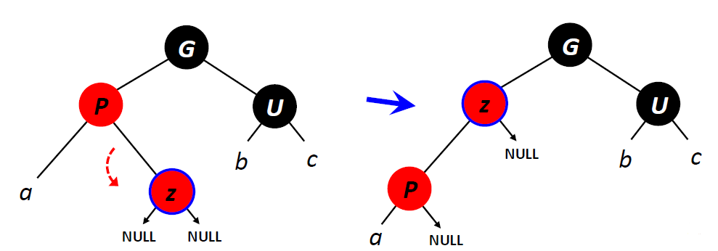
Красно-черные деревья / Вставка
Случай 2.«Дядя» черный и правый. Просто выполнить перекрашивание отца в черный цвет нельзя, чтобы не нарушить постоянство чёрной высоты дерева по ветви с отцом.
2.1. Если добавленный узел z был правым потомком отца P, то необходимо сначала выполнить левое вращение, которое сделает отца P левым потомком z.

Slide 28
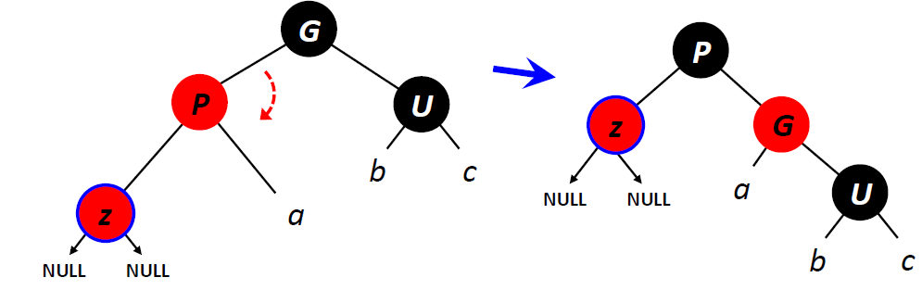
Красно-черные деревья / Вставка
2.2. Выполняем правый поворот P и G. Перекрашиваем P и G. Больше ничего делать не требуется.
Если дядя левый, то порядок действий симметричен описанному.

Slide 29
Красно-черные деревья / Вставка
// Вставка узла с заданным ключом.
void RBTree::Insert(int key) {
RBNode* x = root; // Корень может быть nil.
RBNode* y = this->nil; // Узел, под который будем вставлять.
while (x != nil) {
y = x;
x = key < x->key ? x->left : x->right;
}
RBNode* z = new RBNode(this, key);
z->parent = y;
if (y == this->nil) // Дерево пусто.
root = z;
else if (key < y->key)
y->left = z;
else
y->right = z;
z->left = z->right = nil;
z->color = RED;
InsertFixup(z); // Восстановление свойств.
}

Slide 30
Красно-черные деревья / Вставка
Последовательность обработки.
Случай 1, конец. Если родитель – черный или пришли в корень.
Случай 1 → Случай 1.
Случай 1 → Случай 2, конец.
Случай 2, конец.
Длинная цепочка только:
Случай 1 →Случай 1→Случай 1→… →Случай 1→Случай X, конец.
При этом один переход –переход к отцу x.
Общее время работы вставки – 𝑂(log 𝑁).
https://www.youtube.com/watch?time_continue=5&v=vDHFF4wjWYU
https://www.cs.usfca.edu/~galles/visualization/RedBlack.html

Slide 31
Красно-черные деревья / Удаление
Удаление вершины.
При удалении вершины могут возникнуть три случая в зависимости от количества её детей:
1. Если у вершины нет детей, то изменяем указатель на неё у родителя на фиктивный лист.
2. Если у неё только один ребёнок, то делаем у родителя ссылку на ребенка вместо этой вершины.

Slide 32
Красно-черные деревья / Удаление
3. Если же имеются оба ребёнка, то находим вершину со следующим значением ключа. У такой вершины нет левого ребёнка. Удаляем эту вершину способом, описанным в первом или во втором пункте, скопировав её ключ в изначальную вершину.
Вершина со следующим значением ключа – самая левая вершина в правом поддереве.
Для вершины 13 –15.
Для вершины 17 –22.

Slide 33
Красно-черные деревья / Удаление
И так, удаляется вершина, имеющая не более одной дочерней.
А. Удаление красной вершины.
При удалении красной вершины свойства дерева не нарушаются. Более того, красная вершина, не может иметь одного потомка. Если бы потомок существовал, то он был бы черным и нарушилось бы свойство постоянства черной глубины для потомка и его соседней фиктивной вершины.
Действие:
Удалить красную вершину (заменить на лист)
Восстановление свойств потребуется только при удалении чёрной.

Slide 34
Красно-черные деревья / Удаление
Б. Удаление черной вершины с потомком.
Единственным потомком черной вершины может быть только красная вершина. Иначе нарушилось бы свойство постоянства черной глубины для потомка и его соседней фиктивной вершины.
Действия:
В черную вершину заносим данные красной.
Удаляем красную (заменяем на лист).

Slide 35
Красно-черные деревья / Удаление
В. Удаление черной вершины без потомков. Это самый сложный случай.
Действия:
Удалим черную вершину (заменим на лист).
Лист на месте удаленной вершины обозначим «x».
Путь в «x» имеет меньшее количество черных вершин (черную глубину), чем в другие вершины. Будем помнить об этом и называть «x» дважды черным.
Теперь с помощью перекрашиваний и вращений будем пытаться восстановить свойства красно-черного дерева.

Slide 36
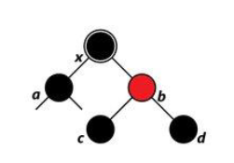
Красно-черные деревья / Удаление
Восстановление свойств. Случай 0.
Если x – корень.
Оставим корень просто черных (один раз черным)
Так глубина всего дерева уменьшиться на 1.

Slide 37
Красно-черные деревья / Удаление
Восстановление свойств. Случай 1.
Если брат b вершины x – красный.
Делаем вращение вокруг ребра между отцом a и братом b, тогда брат становится родителем отца.
Красим «бывшего» брата (новый дед) - b в чёрный, а отца a – в красный цвет.
Все пути по-прежнему содержат одинаковое количество чёрных узлов, x имеет чёрного брата и красного отца. Теперь можно перейти к следующему шагу.

Slide 38
Красно-черные деревья / Удаление
Восстановление свойств. Случай 2.
Если брат b вершины x – черный, и оба дочерних узла брата c и d – черные. c и d могут быть листьями.
Красим брата b в красный цвет. Так поддеревья x и b теперь недокрашены в черный.
Если отец a был красного цвета, то красим его в черный и завершаем работу. Так черная глубина a восстановится.
Иначе, считаем отца a дважды черным, рассматриваем его как x.

Slide 39
Красно-черные деревья / Удаление
Восстановление свойств. Случай 3.
Если брат b вершины x – черный, левый ребенок брата c – красный, а правый d–черный.
Делаем правое вращение c – b.
Красим b в красный цвет.
Красим c в черный цвет.
Так у брата правый ребенок станет красным.
Все пути по-прежнему содержат одинаковое количество чёрных узлов.
Ни x, ни его отец не влияют на эту трансформацию.

Slide 40
Красно-черные деревья / Удаление
Восстановление свойств. Случай 4.
Если брат b вершины x – черный, правый ребенок брата d–красный.
Делаем левое вращение b–a.
Красим b в цвет, который был у a.
Красим a в черный цвет.
Так черная глубина x увеличится на 1, то есть восстановится. Конец.

Slide 41
Красно-черные деревья / Удаление
// Удаление вершины.
void RBTree::Delete(RBNode* z) {
RBNode* y = nil; // Реально удаляемая вершина.
if (z->left == nil || z->right == nil)
y = z;
else
y = Next(z);
// Дважды черная.
RBNode* x = y->left != nil ? y->left : y->right;
x->parent = y->parent;
if (y->parent == nil) // Удаляется корень.
root = x;
else if (y == y->parent->left)
y->parent->left = x;
else
y->parent->right = x;
if (y != z)
z->key = y->key;
if (y->color == Colors::BLACK)
DeleteFixup(x); // Восстановление свойств.
delete y;
}

Slide 42
Красно-черные деревья / Удаление
Последовательность обработки при восстановлении свойств.
Случай 1 →Случай 2, конец, т. к. отец x –красный.
Случай 3→Случай 4, конец.
Случай 4, конец.
Случай 2 →любой случай, в том числе Случай 0 и Случай 2.
Длинная цепочка только: Случай 2 →Случай 2→Случай 2→… →Случай 2→Случай X, конец. При этом один переход –переход к отцу x.
Общее время работы удаления –𝑂(log𝑁).
https://www.cs.usfca.edu/~galles/visualization/RedBlack.html

Slide 43
Красно-черные деревья / Преимущества
Самое главное преимущество красно-черных деревьев в том, что при вставке выполняется не более O(1) вращений.
Процедуру балансировки практически всегда можно выполнять параллельно с процедурами поиска, так как алгоритм поиска не зависит от атрибута цвета узлов.
Сбалансированность этих деревьев хуже, чем у АВЛ, но работа по поддержанию сбалансированности в красно-чёрных деревьях обычно эффективнее. Для балансировки красно-чёрного дерева производится минимальная работа по сравнению с АВЛ-деревьями.
Использует всего 1 бит дополнительной памяти для хранения цвета вершины.

Slide 44
Красно-черные деревья
Расход памяти и время работы
 | Средний случай | Худший случай
Расход памяти | O(n) | O(n)
Поиск | O(log n) | O(log n)
Вставка | O(log n) | O(log n)
Удаление | O(log n) | O(log n)

Slide 45
АТД «Ассоциативный массив»
АТД «Ассоциативный массив» — абстрактный тип данных (интерфейс к хранилищу данных), позволяющий хранить пары вида «(ключ, значение)» и поддерживающий операции добавления пары, а также поиска и удаления пары по ключу:
INSERT(ключ, значение)
FIND(ключ)
REMOVE(ключ)
Предполагается, что ассоциативный массив не может хранить две пары с одинаковыми ключами. -

Slide 46
АТД «Ассоциативный массив»
Расширения ассоциативного массива
Указанные три операции часто дополняются другими. Наиболее популярные расширения включают следующие операции:
CLEAR — удалить все записи
EACH — «пробежаться» по всем хранимым парам
MIN — найти пару с минимальным значением ключа
MAX — найти пару с максимальным значением ключа
В последних двух случаях необходимо, чтобы на ключах была определена операция сравнения.

Slide 47
АТД «Ассоциативный массив»
Массив пар, упорядоченных по ключу. Поиск – бинарный
Время поиска O(logn). Время вставки и удаления O(n)
Сбалансированное дерево поиска.
Время поиска, время вставки и удаления - O(logn).
Хеш-таблицы
Все операции в среднем – O (1), в худшем – O (n)

Slide 48
АТД «Ассоциативный массив» / Пример
std::map<char, int> mymap;
mymap[ 'b' ] = 100;
mymap[ 'a' ] = 200;
mymap[ 'c' ] = 300;
// show content:
for (std::map<char, int>::iterator it = mymap.begin(); it != mymap.end(); ++it)
std::cout << it->first << " => " << it->second << '\n';
std::map<char, int>::iterator it = mymap.find('b');
if (it != mymap.end())
mymap.erase(it);

